Slide 1

MEJORA DE PROCESOS EN GESTIÓN DE INVENTARIOS Y FLOTA VEHICULAR EN TERRA ENERGÍA
11851117 JOSE CARLOS GALLEGOS LOZANO

Slide 2

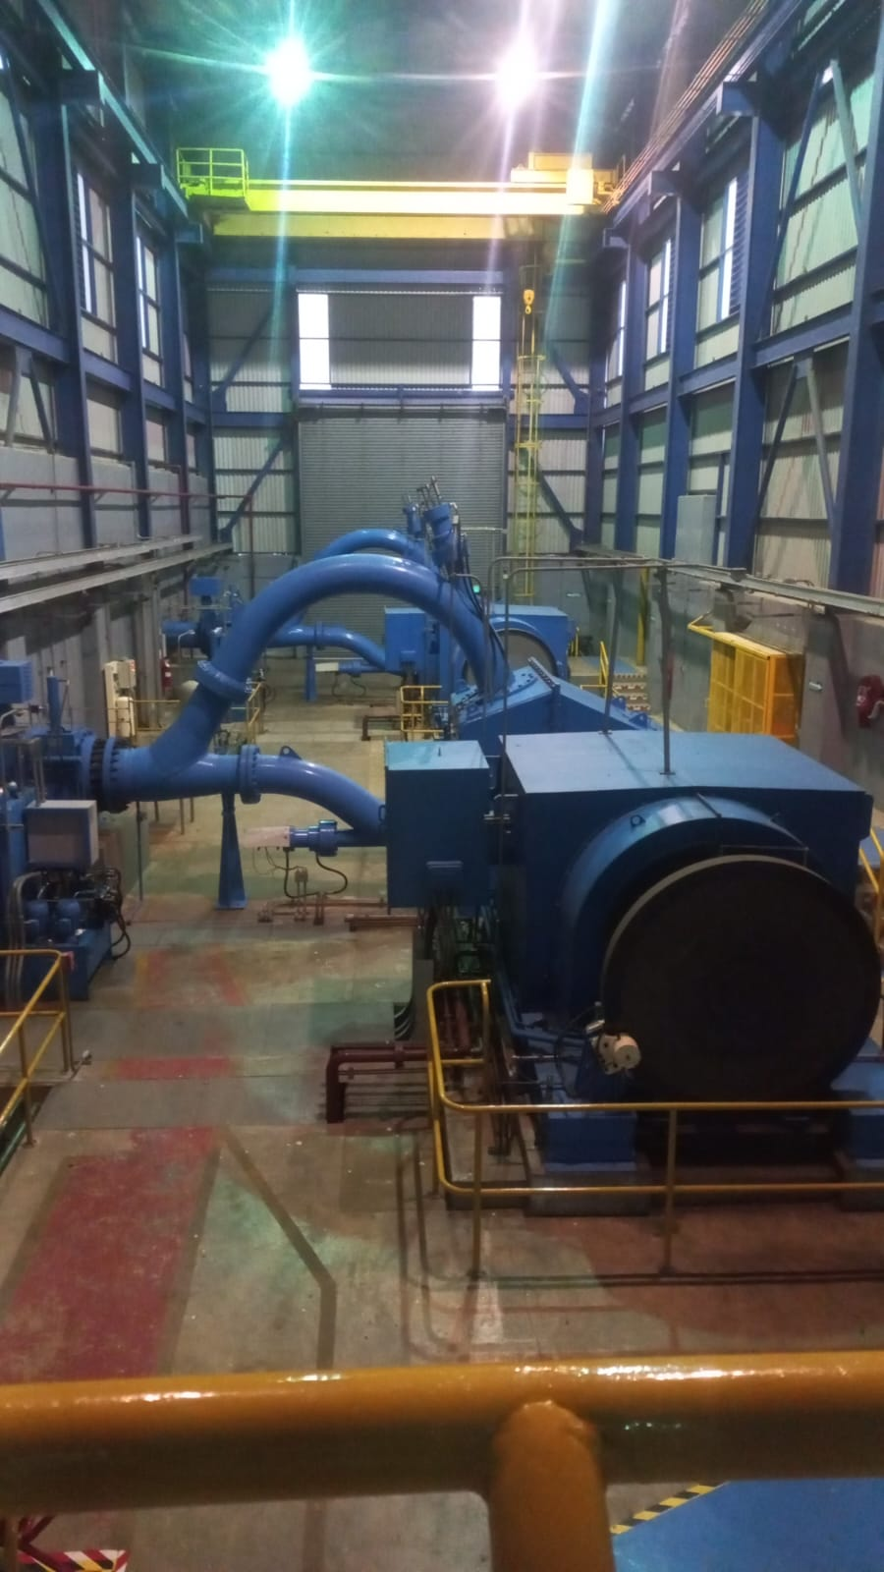

GENERALIDADES DE LA EMPRESA
SOLUCIONES ENERGÉTICAS S.A. DE C.V. (SOLER)
División de Terra Energía, enfocada en la generación de energía renovable en Centroamérica y Perú (hidroeléctrica, eólica y solar).
Compromiso con la sostenibilidad, eficiencia e innovación, bajo estándares ambientales, sociales y de gobernanza (ASG).
Terra Energía cuenta con +1050 MW de capacidad instalada, combinando fuentes térmicas y renovables para una mayor seguridad energética en la región.

Slide 3
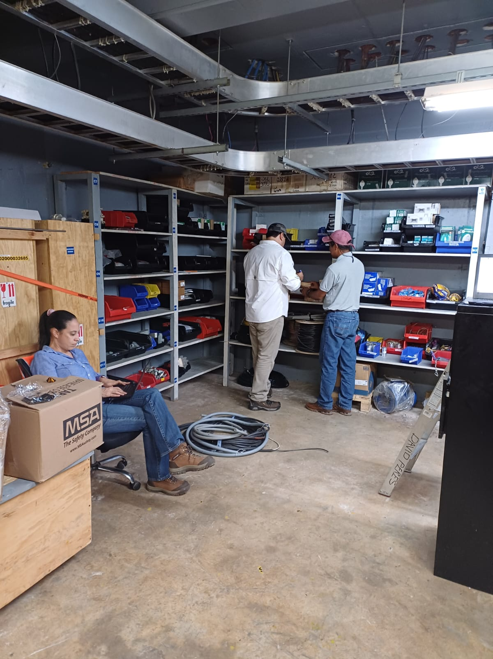
DEPARTAMENTO DE LOGÍSTICA Y SERVICIOS
Supervisa operaciones administrativas en centrales renovables y algunos aspectos de las térmicas.
Administra flota vehicular, inventarios y contratos, asegurando la trazabilidad y eficiencia en la gestión de recursos.
Facilita la adquisición oportuna de bienes y servicios,. manteniendo relación con proveedores

Slide 4
PLANTEAMIENTO DEL PROBLEMA
La gestión del inventario y la flota vehicular en SOLER enfrenta desafíos debido a la falta de automatización y controles efectivos.
Inventario: Existen discrepancias entre el stock físico y los registros en JDE1, ocasionadas por salidas no registradas y ausencia de códigos en algunos ítems, lo que afecta la precisión en la gestión de materiales.
Flota Vehicular: La dependencia de procesos manuales genera información desactualizada e inconsistente, dificultando el control de los vehículos, la planificación de mantenimientos y la asignación eficiente de recursos.

Slide 5
OBJETIVOS
Analizar el estado actual del control de inventarios y de la gestión de flota para identificar áreas de mejora en los procesos de adquisición, almacenamiento y asignación de bienes y servicios.
Diseñar un protocolo estandarizado para la gestión de inventarios que contemple la clasificación de materiales, el control de entradas y salidas, y la rotación de productos, asegurando una adecuada documentación y seguimiento.
Diseñar un sistema digital de gestión de flota que facilite la recolección de datos sobre el uso y mantenimiento de los vehículos, permitiendo la toma de decisiones.

Slide 6
ANÁLISIS DEL ESTADO ACTUAL
Inventario en Cuyamapa
Organización física adecuada, pero con desorden y falta de limpieza.
Ítems sin códigos de identificación, afectando el registro y control.
Materiales en mal estado almacenados incorrectamente.
Clasificación por tipo y frecuencia de uso, pero con acumulación de artículos sin clasificar.
Gestión de Flota Vehicular
Falta de documentación completa en expedientes vehiculares.
Registros desactualizados y sin una base de datos centralizada.
Cumplimiento parcial de la política interna 03-Flo5-PO-21011.
Dificultades en la trazabilidad y control de mantenimiento, kilometraje y asignación de vehículos.

Slide 7
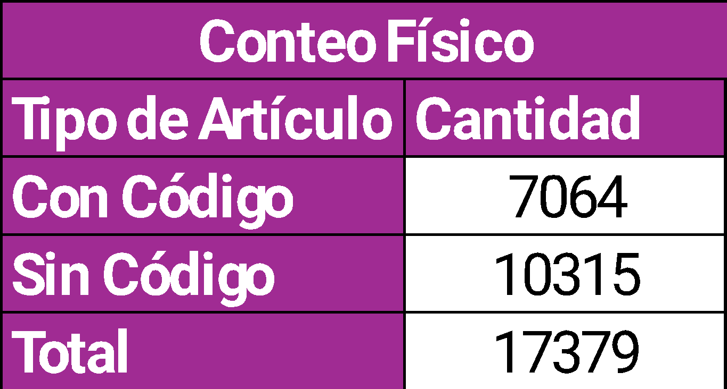
ANÁLISIS DEL ESTADO ACTUAL

Slide 8
GESTIÓN DE INVENTARIOS
Implementación de Conteos Cíclicos
Verificación diaria de 5 ítems, priorizando materiales de alta rotación o valor (Clasificación ABC).
Mantiene registros actualizados sin interrumpir operaciones.
Reduce la necesidad de inventarios generales y permite detectar discrepancias a tiempo.
Limpieza mensual para preservar calidad y seguridad en los materiales.
Charlas informativas para el personal sobre responsabilidades y auditorías futuras.

Slide 9
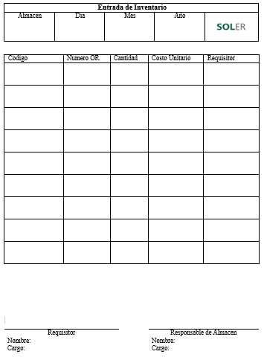
GESTIÓN DE INVENTARIOS
Uso de Fichas Manuales
Registro temporal de entradas y salidas cuando el sistema JDE1 no esté disponible.
Garantiza la trazabilidad y evita pérdida de información crítica.
Debe integrarse al sistema digital tan pronto como sea posible.

Slide 10
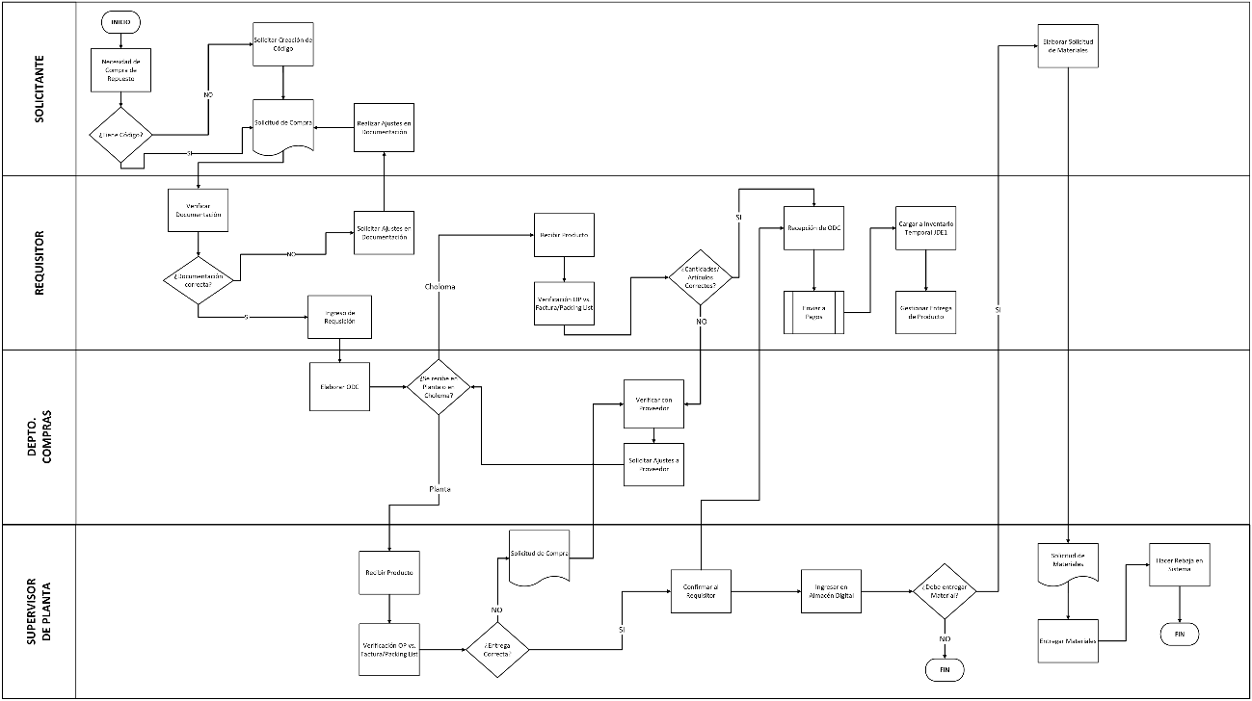
GESTIÓN DE INVENTARIOS

Slide 11
GESTIÓN DE INVENTARIOS
Estandarización del Proceso de Recepción de Inventario
Diseño de un flujograma con las etapas desde la recepción hasta el almacenamiento final.
Inspección inmediata tras desaduanaje, evitando problemas posteriores con proveedores.
Revisiones periódicas por Logística y Servicios para mantener el orden.
Resultado esperado: Mayor control, organización y eficiencia en el manejo del inventario, asegurando la trazabilidad y reduciendo discrepancias.

Slide 12
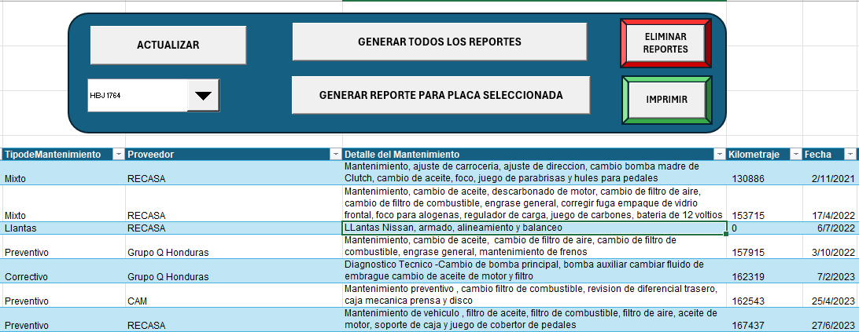
GESTIÓN DE FLOTA
Centralización de la Información
Consolidación de todas las bases de datos en un único sistema digital.
Eliminación de registros duplicados y actualización de documentación vehicular.
Clasificación de vehículos por empresa y registro de mantenimientos, asignaciones y kilometraje.

Slide 13
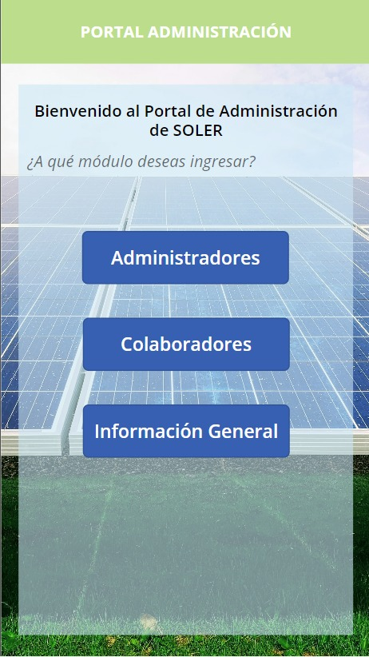
GESTIÓN DE FLOTA
Desarrollo de Aplicación en PowerApps
Validaciones automáticas para ingreso estandarizado de datos.
Registro de mantenimientos, reportes de incidentes y reservas de vehículos.
Supervisa y controla la flota en tiempo real.

Slide 14
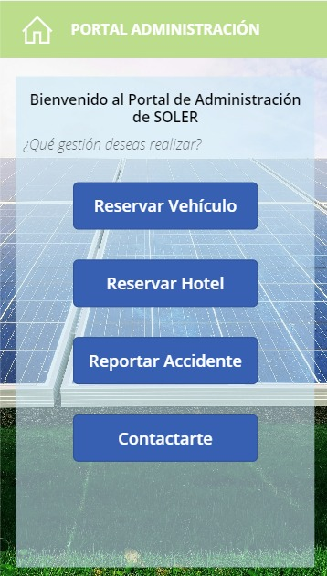
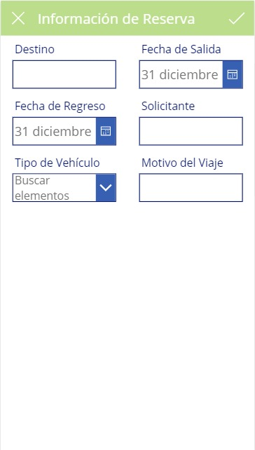
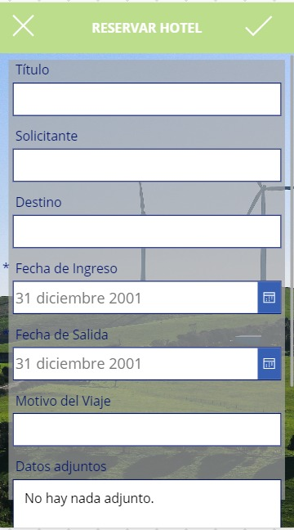
GESTIÓN DE FLOTA
Desarrollo de Aplicación en PowerApps

Slide 15
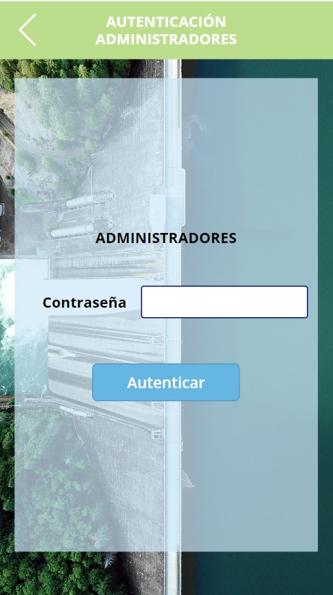
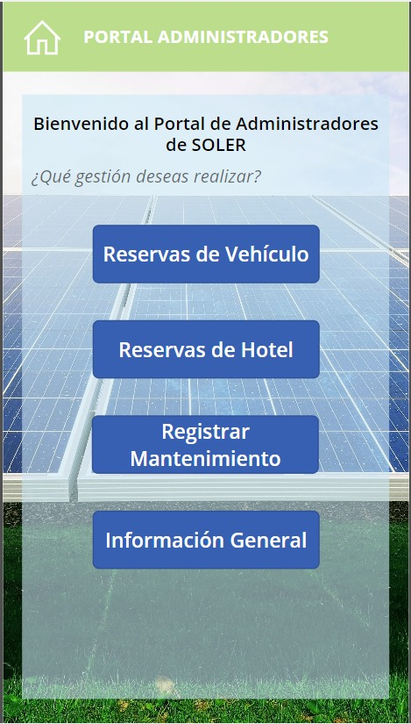
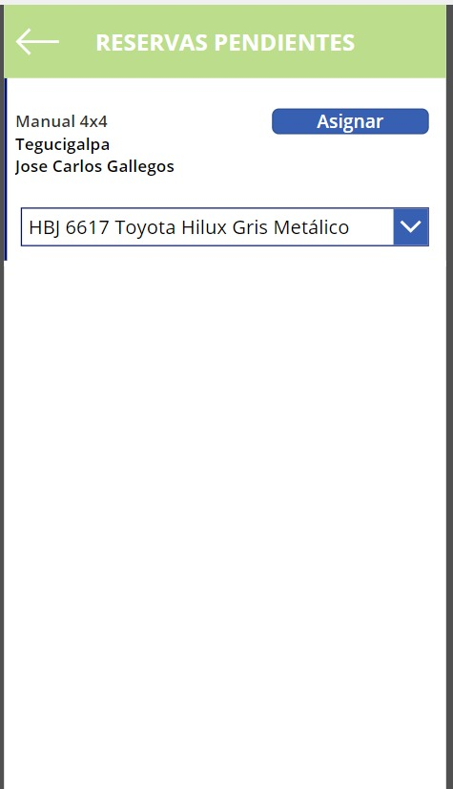
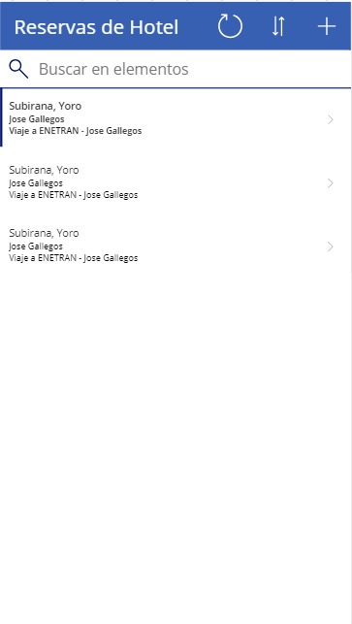
GESTIÓN DE FLOTA
Desarrollo de Aplicación en PowerApps

Slide 16
CONCLUSIONES
El diagnóstico de los procesos reveló áreas clave de mejora, como discrepancias en registros y dispersión de datos, lo que permitió implementar soluciones efectivas para la gestión de inventarios y flotas.
La creación de un protocolo estandarizado para la gestión de inventarios mejoró la organización y el control de los almacenes, asegurando una documentación precisa y un seguimiento efectivo.
La implementación de un sistema integrado para la gestión de flota e inventarios mejoró el control de los recursos, reduciendo discrepancias y garantizando una gestión más eficiente, lo que contribuyó a la sostenibilidad de la empresa.
El desarrollo de un sistema digital para la gestión de flotas consolidó la información en una base de datos precisa y accesible, mejorando la recolección de datos, la toma de decisiones y reduciendo la pérdida de información.

